Slide 1
Каталог народных игр

Slide 2
Русские
Старинная Русская игра «Булавочка»
Цель: Активизация и развитие двигательной деятельности детей при тесной взаимосвязи с их познавательной и мыслительной деятельностью, по средствами народной игры.
Ход игры: Дети, дети все сюда,
Здесь весёлая игра
Раз, два, три, четыре, пять
Собираемся играть.
Золотые ворота
Пропускают не всегда.
Первый раз прощается,
Второй - запрещается.
А на третий раз
Не пропустим вас!
Правила игры: Игроку, который должен пройти через «ворота», нельзя останавливаться перед ними (из-за боязни, что они закроются). Остановившегося, перед «воротами», считают пойманным.Идущим или бегущим нельзя расцеплять руки, надо держаться за руку хотя бы с одним игроком. Опускать руки («закрывать ворота») можно только на последнее слово речитатива.

Slide 3
Татары
Татарская народная игра «Разбей горшок»
Цель: развивать быстроту, ловкость.
Ход игры. Играющие разделяются на две группы: дети-горшки и игроки—хозяева горшков. Дети-горшки образуют круг, встав на колени или усевшись на траву. За каждым горшком стоит игрок—хозяин горшка, руки у него за спиной. Водящий стоит за кругом.
Правила игры. бегать разрешается только по кругу, не пересекая его; бегущие не имеют права задевать других игроков; водящий может начинать бег в любом направлении. Если он начал бег влево, запятнанный должен бежать вправо.

Slide 4
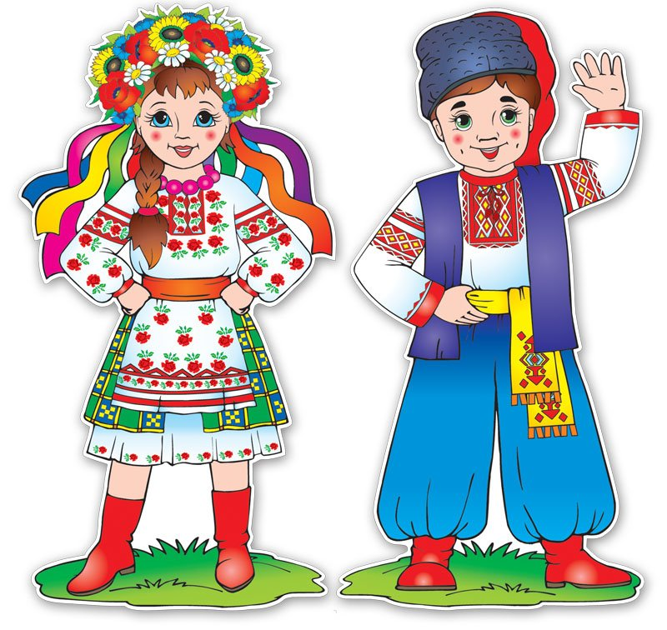
Украинцы
Украинская народная игра «Колир»
Правила игры: водящий становится спиной к игрокам. Неожиданно он должен выкрикнуть название какого-то цвета (красный, синий, желтый), игроки быстро находят его на своей одежде и держатся за цвет так, чтобы водящий видел. Те, у кого на одежде названного цвета нет, начинают убегать. Кого водящий поймает, тот им и становится.
Что развивает: знание цветов, мышцы ног, скорость реакции, координацию в пространстве.

Slide 5
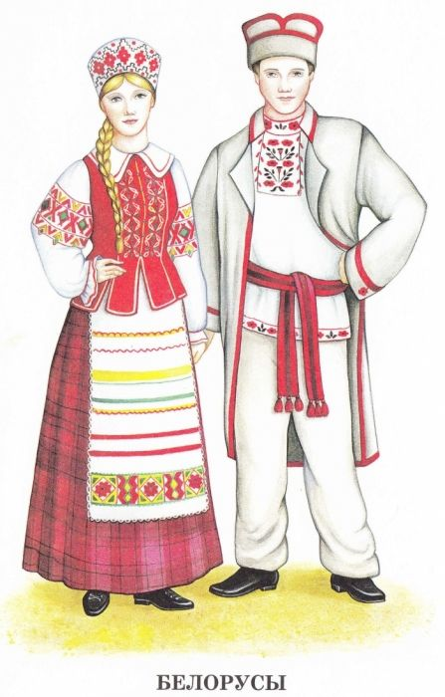
Белорусы
Белорусская народная игра
«Иванка».
Цель: развитие силовой выносливости, внимание, укрепление опорно-двигательного аппарата.
Ход игры. На игровой площадке чертят круг диаметром 5м. Это лес, а в середине квадратик-это дом лесовика. В квадрат помещают Иванку и выбирают лесовика. Остальные- лебеди. Лебеди, залетая в лес, пробуют забрать Иванку, а лесовик- поймать лебедей рукой. Лебедь, которому удается вывести из леса Иванку, сам становится лесовиком, и игра начинается сначала.
Правила игры: Забегать в дом лесовика нельзя; пойманые лебеди выбегают из игры до смены ролей; лесовик не имеет право выходить из леса и все время стоять возле дома, он должен двигаться по площадке.

Slide 6
Немцы
Народная немецкая игра
«Blindekuh» (Слепая корова)
Цель игры: воспитание ловкости, внимательности, укрепление мышц ног.
Ход игры: На одном конце игровой площадки у стартовой линии на расстоянии друг от друга выстраиваются две колонны играющих. Напротив каждой из них в землю втыкаются по две палки (или ставятся стойки высо­той 1 м). На дальние палки вешается по одной шапке.
Первые игроки обеих команд по сигналу бегут в дальний конец площадки, снимают шапки с палок, возвращаются к палкам у стартовой линии и вешают шапки на палки. Затем подбегают к последующему игроку своей команды, касаются ладони его вытянутой руки и становятся в конец колонны.
Последующие игроки команд быстро бегут вначале к ближним палкам, снимают с них шапки, затем бегут к дальним палкам и вешают шапки на них. После этого они возвращаются к стартовой линии, чтобы коснуться рукой ладони следующего игрока своей команды, и так далее, пока все дети не примут участия в игре. Выигрывает команда, раньше закончившая игру.

Slide 7
Башкиры
Башкирская народная игра
«Юрта» (Тирмэ)
Ход игры: В игре участвуют четыре подгруппы детей, каждая из которой образует круг по углам площадки . В центре круга стоит стул, на котором повешен платок с национальным узором. Взявшись за руки, все идут четырьмя кругами переменным шагом и поют:
Мы, веселые ребята,
Соберемся все в кружок.
Поиграем, и попляшем,
И помчимся на лужок.
На мелодию без слов ребята переменным шагом перемещаются в общий круг. По окончании музыки они быстро бегут к своим стульям, берут платок и натягивают его над головой в виде шатра (крыши), получается юрта.
Правила игры. С окончанием музыки надо быстро подбежать к своему стулу и образовать юрту. Выигрывает группа детей, первой построившая юрту.

Slide 8
Чеченцы
Чеченская народная игра «Утушка»
Ход игры: Две девочки садятся друг против друга на стульчики. Ноги вытягивают вперед, носками вверх; носки соединяют – получается мостик. Выбирается утка, остальные дети – утята. Утушка зовет своих утят скороговоркой:
Быстрей, быстрей, утятки,
Быстрей, быстрей, дикие перышки.
Утята выстраиваются друг за другом вслед за утушкой и перешагивают через мостик, стараясь не задеть его. Тот, кто заденет мостик, выходит из игры, остальные переходят на другой берег. Утушка вновь строит своих утят, и они перешагивают через мостик, но мостик уже повыше (девочки ставят ногу на ногу и соединяют их). Играть могут от десяти до двенадцати человек.
Правила игры. Проходить следует осторожно, высоко поднимая ноги.

Slide 9
Казахи
Казахская игра «Ауэ-таяк»
Ход игры: Ауэ-таяк - это казахская игра для детей на меткость. В игре может участвовать как двое детей, так и небольшая группа, тогда игра превратится в настоящее соревнование меткости и ловкости. По условиям игры выходят двое, каждый берет по гладкой палке длиной около 80 сантиметров и шириной 2-3 сантиметра. Первый кидает палку вперед и вверх, а второй отойдя от первого на расстояние 3-4 метров пытается кинув свою палку сбить летящую палку соперника. Так участники по очереди пытаются сбивать палки друг друга, и в итоге побеждает тот, кто сбил больше палок.

Slide 10
Русские
Русская народная игра «Золотые ворота»
Цель: Активизация и развитие двигательной деятельности детей при тесной взаимосвязи с их познавательной и мыслительной деятельностью, по средствами народной игры.
Ход игры: Дети, дети все сюда,
Здесь весёлая игра
Раз, два, три, четыре, пять
Собираемся играть.
Золотые ворота
Пропускают не всегда.
Первый раз прощается,
Второй - запрещается.
А на третий раз
Не пропустим вас!
Правила игры: Игроку, который должен пройти через «ворота», нельзя останавливаться перед ними (из-за боязни, что они закроются). Остановившегося, перед «воротами», считают пойманным.Идущим или бегущим нельзя расцеплять руки, надо держаться за руку хотя бы с одним игроком. Опускать руки («закрывать ворота») можно только на последнее слово речитатива.

Slide 11
Узбеки
Узбекская народная игра « Игра в лошадки»
Ход игры: Игра является подражанием взрослым в скачке на лошадях. Для игры нужны палки (лошадки). Игроки становятся в одну шеренгу у линии старта, которая чертится на одной стороне площадки. На другой стороне площадки на расстоянии 15—20 м от линии старта чертится линия финиша. По сигналу игроки садятся на своих лошадок верхом. Левой рукой держатся за передний конец палки, а в правой держат веревочку (кнут). Игроки, произнося чу, бегут к линии финиша.
Правила игры. Без команды нельзя начинать игру. Во время бега надо стараться не мешать друг другу. На стартовую линию дети возвращаются после объявления результатов скачки.

Slide 12
Шорцы
Шорская игра « Пететягивание палки»
Правила игры:
Дети соревнуются по 2 человека. Пара садится друг напротив друга и упираются ногами. Кто перетянет палку на себя, тот и победил.

Slide 13
Евреи
Еврейская хороводная игра «Веточка»
Цель: развитие выразительности речи, обучение управлять телом.
Правила: в центр круга идут, напевая:Есть веточка на дереве, Я ее сорву.Кому же ее отдать? Никому, никому — Только другу дорогому.Выбранный с веточкой танцует импровизированный танец.

Slide 14
Спасибо за внимание

